Slide 1
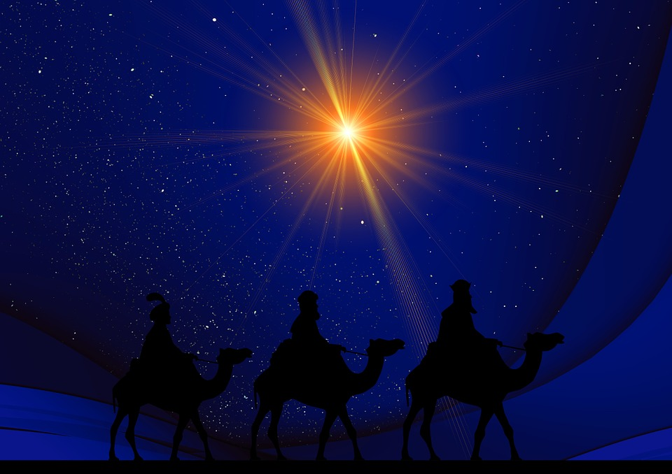
3. sz. melléklet
Milyen gondolatok jutnak esztekbe a képről?
Gyűjtsetek szavakat, kifejezéseket!
Notes:
https://pixabay.com/hu/mikul%C3%A1svir%C3%A1gos-szent-h%C3%A1rom-kir%C3%A1lyok-528006/

Slide 2
„Miután meghallgatták a királyt, elindultak, és íme, a csillag, amelyet láttak napkeleten, előttük ment mindaddig, amíg odaérve meg nem állt a hely fölött, ahol a gyermek volt.”
A napkeleti bölcsek imádják Jézust (Máté evangéliuma 2, 9)

Slide 3
Zenehallgatás – Ghymes: Kis karácsonyi ének
Ghymes: Koncert CD Music 2003.

Slide 4
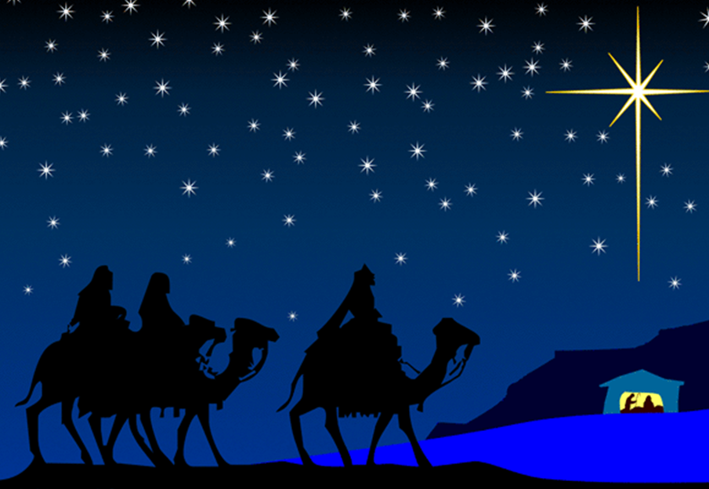
Közös éneklés
Notes:
Az Áldd, lelkem, Istened című énekkönyv 21. éneke, a „Kis, karácsonyi ének” című dal kottája
Kiadta a Kölcsey Ferenc Református Gyakorló Általános Iskola. Szerkesztette: Vad Péter ének-zene tanár.

Slide 5
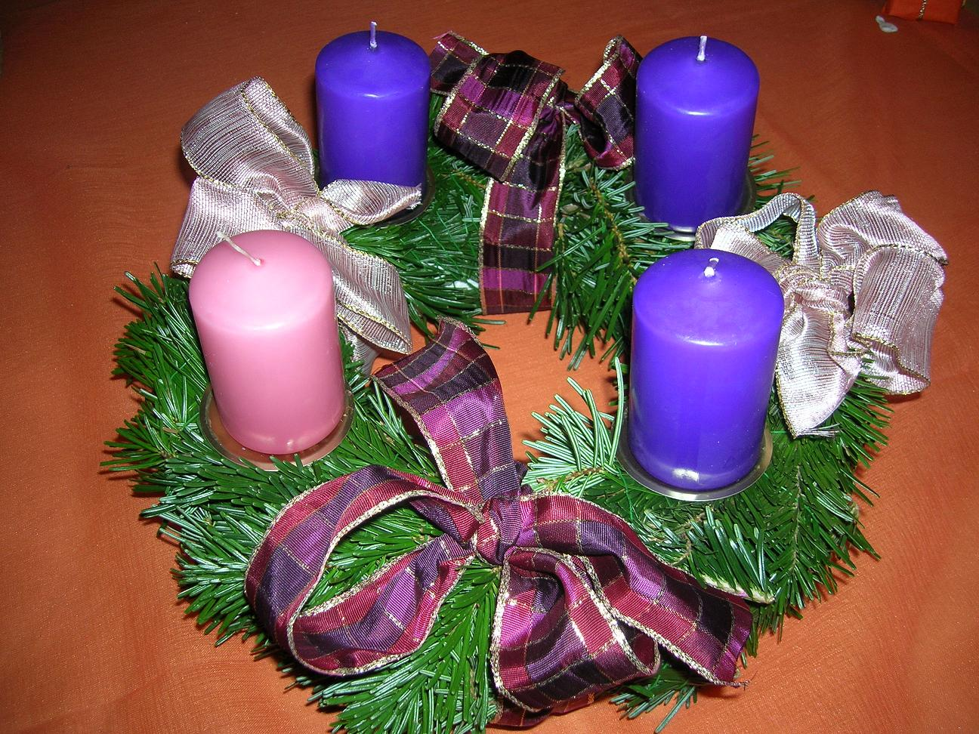
Ismeretterjesztő szövegfeldolgozás
Notes:
https://hu.m.wikipedia.org/wiki/F%C3%A1jl:Adventkranz_andrea.JPG

Slide 6
Ráhangolódás:
1. csoport: ötletbörze - advent
2. csoport: fent-lent találkozó vers - gyertya
3. csoport: ötsoros - koszorú
4. csoport: gyémánt - ünnep
5. csoport: szélsziporka - karácsony
6. csoport: haiku - várakozás
5-8. csoport: tréninggyakorlatok – helyesejtés
– gyorsolvasás

Slide 7
a) Helyesejtési gyakorlat - hangsúlygyakorlat
Olvassátok el a szószerkezeteket a hangsúlyjeleknek megfelelően!
negyedik vasárnap
lutheránus lelkész
bűnbánatot jelképez
fényt szimbolizál
megváltást ígért
karácsonyi ünnepkör
Isten eljövetele
utolsó vasárnap

Slide 8
b) Gyorsolvasási gyakorlat - hibakereső
Keressétek meg a hibákat! Az aláhúzott szószerkezeteket figyeljétek!
szeretetteljes készülődés
szereteteljes készülődés
szeretetteljes készülődés
szeretettejes készülődés
szeretetteljes készülődés
szeretetteljes készülőbés
szeretetteljes készülödés
szeretettejles készülődés

Slide 9
b) Gyorsolvasási gyakorlat - látószögnövelő
Olvassátok el az egyre hosszabbodó szavakat!
hit
öröm
remény
szeretet
várakozás
készülődés
szeretetteljes

Slide 10
Az önállóan dolgozó csoportok szóvivőinek beszámolója
Feltételezések meghallgatása az elkövetkező szöveg műfajára
és tartalmára vonatkozóan

Slide 11
Advent, az eljövetel

Slide 12
Jelentésteremtés
A szöveg feldolgozása kooperatív csoportmunkában
a tanulók négy fős csoportokban közösen dolgoznak a feladatokon
1-5. csoport: 1. bekezdés
2-6. csoport: 2. bekezdés
3-6. csoport: 3. bekezdés
4-8. csoport: 4. bekezdés

Slide 13
1. Olvassátok el az adventről szóló szöveg első bekezdését!
2. Mit tudtatok meg a szövegből az adventről? Húzzátok alá a felsoroltakból!
a karácsonyi ünnepkör eleme ekkor jön a Mikulás
karácsonyig tart jelentése eljövetel
népszokások is fűződnek hozzá advent kezdete az egyházi év első napja is
jelentése latin eredetű ekkor szerezzük be az ajándékokat
a karácsony előtti negyedik vasárnappal ekkor készítik a Luca székét
kezdődik
3. Keressétek meg az Értelmező kéziszótárban! Írjátok le a magyarázatát!
várakozás: _________________________________________________________
4. Készüljetek föl a szöveg bemutatásár
Pf: Készítsetek illusztrációt a szöveghez!
1. és 5. csoport
az az időtartam, amíg valaki vár

Slide 14
1. Olvassátok el az adventről szóló szöveg második bekezdését!
2. Keretezzétek be a mondatokba illő szavakat!
Adventkor a 18-19. 19–20. 20-21. század óta készítenek koszorút. Az első adventi koszorút egy német lutheránus tudós tanár lelkész készítette. A mai adventi koszorú fenyőből, esetleg fűzfából akácfából tiszafából készül. Négy gyertyáját négy hétfőn kedden vasárnap (vagy szombat este) kell meggyújtani. A világító gyertyák számának növekedése szimbolizálja a növekvő fényt pénzt ajándékot, amelyet Isten Jézusban a várakozónak ad karácsonykor. Az utolsó vasárnapon minden csillagszóró gyertya fényfüzér egyszerre ég.
3. Keressétek meg az Értelmező kéziszótárban! Írjátok le a magyarázatát!
tiszafa: _______________________________________________________________
4. Készüljetek föl a szöveg bemutatására!
Pf: Készítsetek illusztrációt a szöveghez!
2. és 6. csoport
igen hosszú életű fenyőféle

Slide 15
1. Olvassátok el az adventről szóló szöveg harmadik bekezdését!
2. Kössétek össze az összetartozókat! Egészítsétek ki a mondatokat!
3. és 7. csoport
Első | Remény | Keresztelő Szent János Krisztus ________________ hirdette az embereknek.
Második | Szeretet | _______________________ Megváltót, Fiút szült.
Harmadik | Hit | A zsidóknak Isten megígérte: a _____________________ közülük való lesz.
Negyedik | Öröm | Ádámnak és Évának elsőként ígért ______________ megváltást.
eljövetelét
Szűz Mária
Megváltó
Isten
3. Keressétek meg az Értelmező kéziszótárban! Írjátok le a magyarázatát!
önzetlen: _________________________________________________________________
4. Készüljetek föl a szöveg bemutatására!
Pf: Készítsetek illusztrációt a szöveghez!
mások javára cselekszik

Slide 16
Olvassátok el az adventről szóló szöveg negyedik bekezdését!
2. A mondatokba oda nem illő téves szó került. Föléírással javítsátok!
Manapság már nem feltétlenül ragaszkodunk a hagyományos fehér-piros adventi koszorúhoz. Van, aki a ruhája színeihez, van, aki a fenyőfához és egyesek az év divatszíneihez igazítják az adventi díszek színét. A legfontosabb azonban, hogy a változó divatirányzatok közepette se feledkezzünk meg az Advent lényegéről, az örömteli ajándékozásról, a szeretetteljes beszélgetésekről.
3. Keressétek meg az Értelmező kéziszótárban! Írjátok le a magyarázatát!
karácsony: _________________________________________________________________
4. Készüljetek föl a szöveg bemutatására! Pf: Készítsetek illusztrációt a szöveghez!
4. és 8. csoport
lila-rózsaszín
lakása
karácsonyfához
koszorú
várakozásról
készülődésről
a keresztény egyházak Jézus születését ünneplik

Slide 17
Reflektálás
LearningApps (párkereső)
https://learningapps.org/display?v=p2n40b43318
LearningApps (Legyen Ön is milliomos)
https://learningapps.org/display?v=p4o4f9wza18

Slide 18




Értékelés
Még nem tudom vállon veregetni magam.
Igyekeztem, de néha kicsit elkalandozott a figyelmem.
Jelentkezz azoknak
az állításoknak a meg-
jelenésénél, amelyek
igazak rád !
Nagyon jól együttműködtem a csoportommal.
Mindent megtettem a mai órán, érdekességeket tudtam meg az adventről.

Slide 19
Anyagszükséglet:
Műveleti sorrend:
csoportonként
a szükséges anyagok kimérése
gyúrás
nyújtás
szaggatás vagy formázás
díszítés
10 dkg liszt
10 dkg só
fél dl víz
1 evőkanál étolaj
díszítőelemek: gyöngy, festék, stb
Eszközszükséglet:
Értékelési szempontok:
konyhai mérleg
mérőpohár
keverőtál
alátétlemez
nyújtófa
szaggatóforma
kés
homogén massza gyúrása
szabályos szaggatás és formázás
tiszta munkakörnyezet
Balesetvédelem!

